Slide 1
信息安全数学基础
北京科技大学计算机系
王昭顺教授
zhswang69@163.com
wzs1969
Notes:
介绍课程基本情况、教学设计基本理念、教学方法

Slide 2
第一章: 整除与同余
整数的最大公因子
整数同余概念及其应用
中国剩余定理
二次剩余
素性测试
原根
Notes:
这一章内容主要应用于公钥密码
第一次内容，在RSA算法中应用，

Slide 3
学习目标
二次剩余的概念
二次剩余的主要性质
二次剩余求解与应用
1
Notes:
下面我们首先看两个和我们今天课程相关的概念

Slide 4
1.4.1 二次剩余定义
定义1.42：设p是奇素数，a为整数，且(a,p)=1
若 有解，则a称为模p的二次剩余；
否则，称a为模p的二次非剩余。
给定一个与p互素的一个整数a，判断a是否是模p的二次剩余，这称为二次剩余问题。
∴ 模3的二次剩余为1+3t；
二次非剩余为2+3t.

Slide 5
1.4.1 二次剩余定义
 | 1,4 | 2,3
 | 1 | 4
∴模5的二次剩余为1,4；
模5的二次非剩余为2,3
从例1、例2总结出什么规律？

Slide 6
1.4.2 二次剩余性质
定理1.43 模p的简化系中，二次剩余与二次非剩余的
个数都是
且模p的全部二次剩余为：
证明：设n为任一模p的二次剩余，则有整数0<x≤p-1,使：
x²≡n(mod p)，故 (p-x)²≡n(mod p),
因此一定有整数x，0<x≤(p-1)/2,使得
x²≡n(mod p)
若x²≡y²(mod p)，0<x，y≤(p-1)/2
则p|x+y或p|x-y，但0<x+y<p, 故p|x-y，故x=y。
因此 1²,2², ...,((p-1)/2)²模p两两不同余。
Notes:
已经找出了全部二次剩余，a^(p-1)/2=1,二次非剩余有什么特点a^(p-1)/2=？？

Slide 7
1.4.2 二次剩余性质
定理1.43(欧拉判别条件)
若(a,p)=1，则
（1）a是模p的二次剩余的充要条件是
（2）a是模p的二次非剩余的充要条件是
Notes:
考虑a^(p-1)-1=（a^(p-1)/2-1）*(a^(p-1)/2+1)

Slide 8
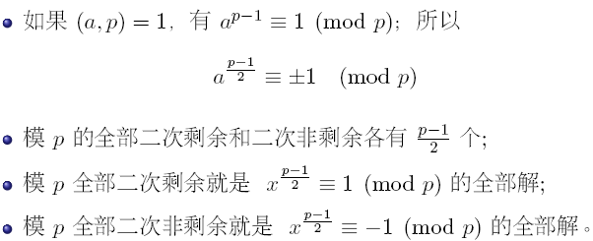
分析

Slide 9
证 明
若a是模p的二次剩余，则有整数x使x²≡a(mod p)
因此
方程 已有 个解（ 个二次剩余）
因此当a是模p的二次非剩余时，
即，a为 的解

Slide 10
可以验证：
∴ 模11的二次剩余为1，-2，3，4，5；
模11的二次非剩余为-1，2，-3，-4，-5

Slide 11
Legendre符号
定义1.44给定奇素数p, 对于整数n, 定义勒让德符号为
如：1与4是模5的二次剩余，2与3是模5的二次非剩余

Slide 12
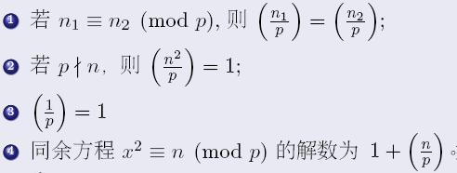
Legendre符号的性质

Slide 13
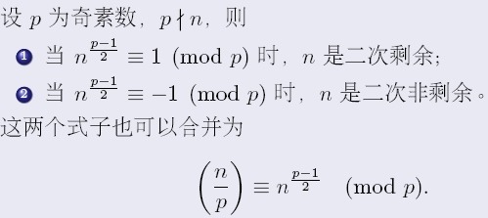
定理1.45(Euler判别式)
该式子在p|n时也是适用的。

Slide 14
例4：

Slide 15
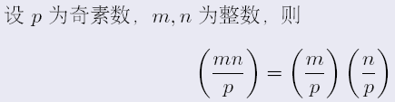
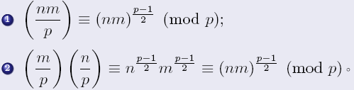

定理1.46
证明：
p|mn时，显然。
p∤mn时
注：

Slide 16
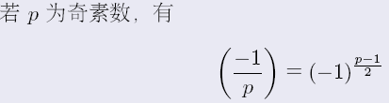


事实：
由欧拉判别式有：
因p>2，且上式两边都为±1，故结论成立。
推论：

Slide 17
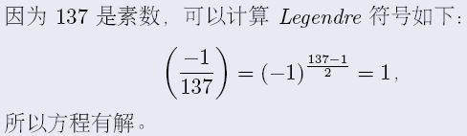
Example
解：

Slide 18
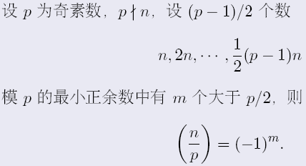
定理：Gauss引理
Notes:
发现性质

Slide 19
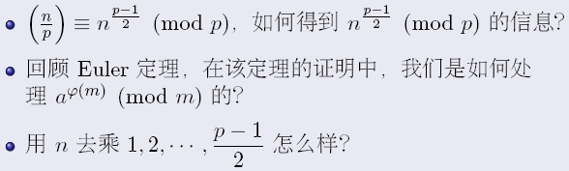
分析

Slide 20
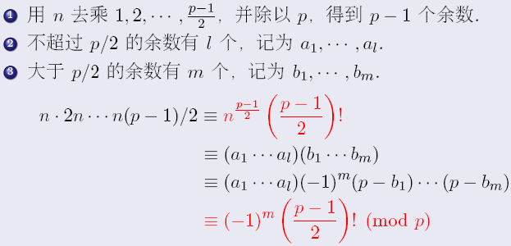
证明：
最后一步是由于a₁,a₂,...,a_{l},p-b₁,p-b₂,...,p-b_{m}都是1至(p-1)/2间整数，且两两不等。
因为：若存在a_{i}=a_{j},则存在1≤x,y≤(p-1)/2 ,使得xn≡a_{i}(mod p), yn≡a_{j}(mod p), 则 xn≡yn(mod p), 因p∤n,故p|x-y,又|x-y|<p, 故x=y。
同理：b_{j}都不等；
a_{i}与p-b_{j}也不等。

Slide 21

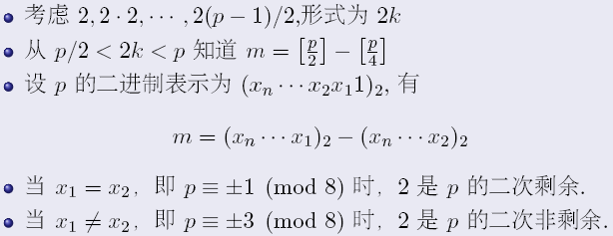
定理1.47
证明要点：
Notes:
注：上述定理给出了判断平方剩余的另一方法。

Slide 22
定理1.47

Slide 23
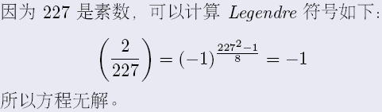
Example
解：

Slide 24

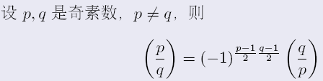
1.4.3 二次互反律
问题
定理1.48（二次互反律）

Slide 25
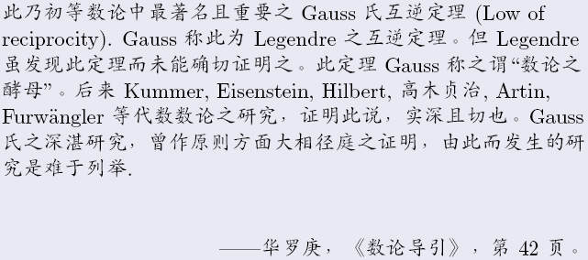
一段引言

Slide 26

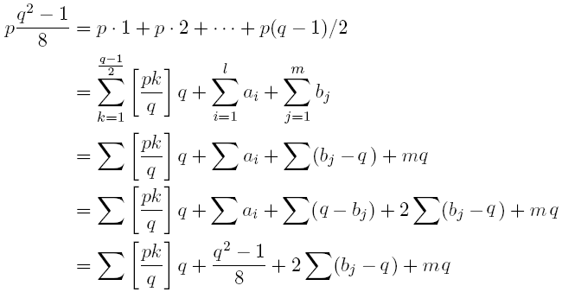
证明分析：
设a_{i}(1≤i≤l)表示p,2p,...,(q-1)p/2模q中小于q/2的所有最小正余数, b_{j}(1≤j≤m)表示>q/2的所有最小正余数。则
pk除以q的带余除法

Slide 27




两边模2 有：
也就是：

Slide 28
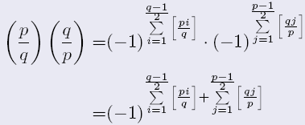


Slide 29
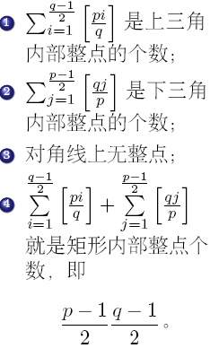
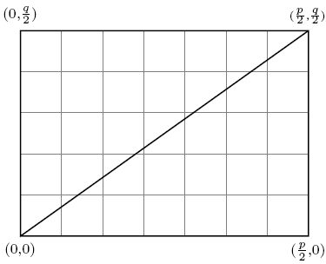
其中整点是两坐标都为正整数的点。

Slide 30
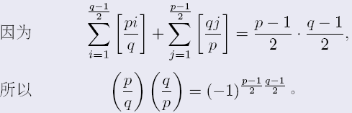

上述结果也可以写为：

Slide 31

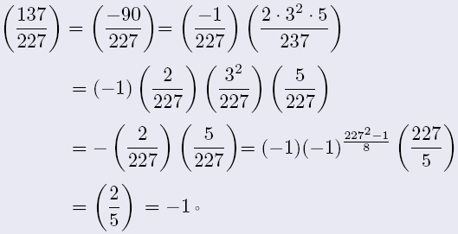
Example
解：

Slide 32
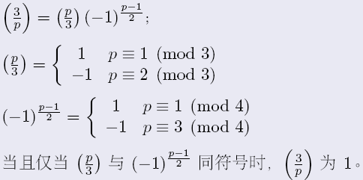

Example
解：
于是有：

Slide 33
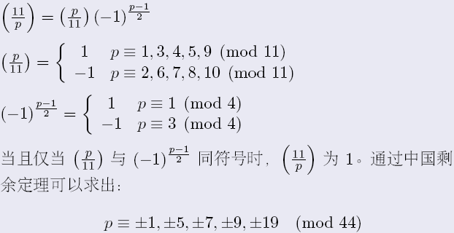
Example
解：

Slide 34
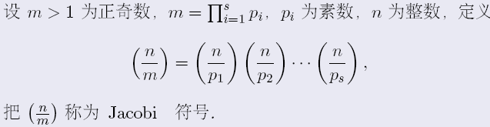
1.4.4 Jacobi 符号和二次剩余问题
定义1.49
注：

Slide 35
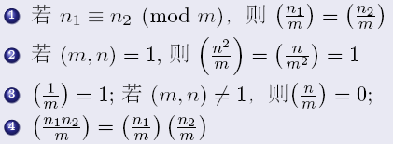
定理1.50 (Jacobi 符号的性质)

Slide 36
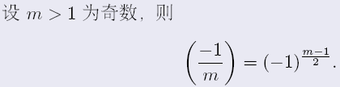
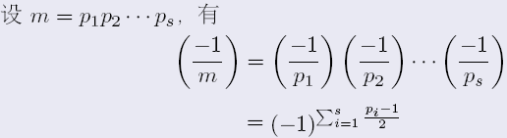
定理1.51
分析：

Slide 37
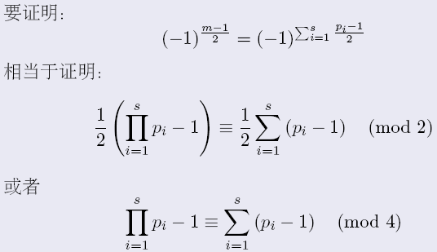

Slide 38
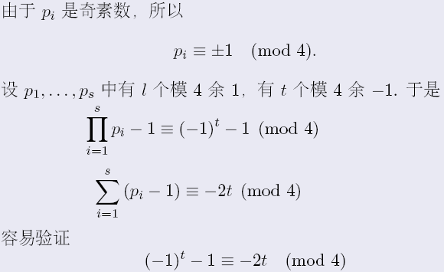
t是偶数时成立
t是奇数时：左边-2，右边-4k-2

Slide 39
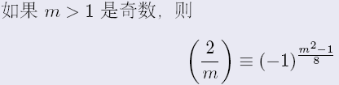
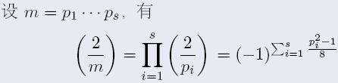
定理1.52
分析：

Slide 40
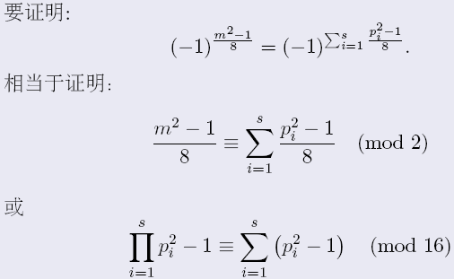

Slide 41
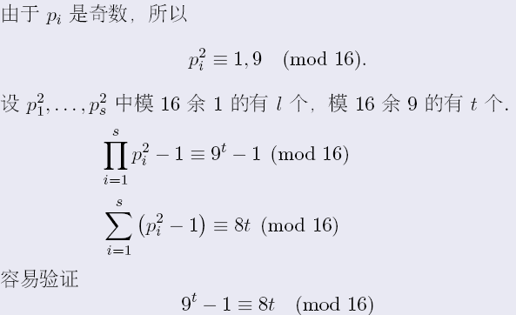
(2k+1)²=4k(k+1)+1为8的倍数加1
t | 0 | 1 | 2 | 3 | 4 | 5 | 6 | 7
9^{t}(mod 16) | 1 | 9 | 1 | 9 | 1 | 9 | 1 | 9

Slide 42

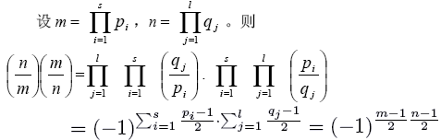

定理1.53
分析：
最后一步是因为由定理1.51的证明知：

Slide 43
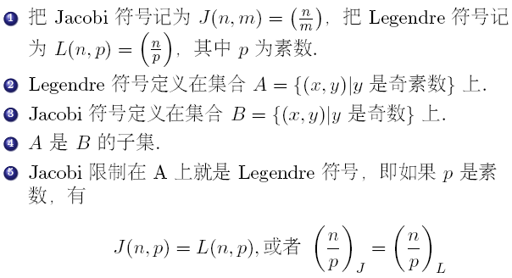
Jacobi符号与Legendre符号的关系

Slide 44
关键在于：
对素数模的情形，Legendre符号与Jacobi 符号是等价的
Jacobi符号比Legendre符号更好计算
所以，在需要计算Legendre符号时，我们总可以通过计算Jacobi符号来代替。

Slide 45

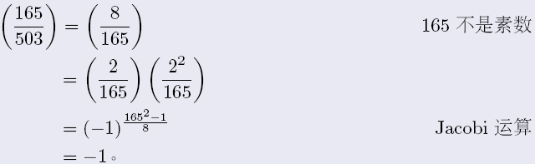
Example
解：

Slide 46

二次剩余问题
设m为正奇数，整数n与m互素，判断n是否是模m的二次剩余，称为二次剩余问题。
m=p为素数时，计算Legendre符号即可，若为1，则n为二次剩余。若为-1，则n为非二次剩余。
但m为合数时，二次剩余问题就困难得多。
问题：

Slide 47

m为合数时，若n是模m的二次剩余，则不难证明：
反之，若 ，则n不一定是模m的二次剩余。
定义：

Slide 48

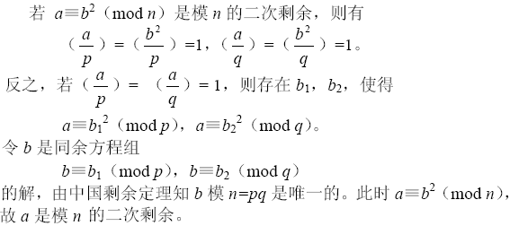
定理1.54
证明：

Slide 49
注：
1.定理1.54表明：当知道n的因子分解时，模n的二次剩余问题就可解决，但如果不知道n的因子分解，该定理的方法不可用。
2.一般猜想二次剩余问题的难度与因子分解的难度相当，但此结论至今不能证明。

Slide 50
作 业
1.计算下列符号：( )，( )，( ),( )
2.判断下列同余方程是否有解：
(1) x²≡5 (mod 227);
(2) x²≡11 (mod 511);
(3) 11x²≡-6 (mod 91);
(4) 5x²≡-14 (mod 6193);

